Slide 1
GDC“几何建模与图形计算”前沿讲习班 注册流程
2025年5月16日

Slide 2
讲习班信息
主页：http://staff.ustc.edu.cn/~fuxm/course/SGGC_2025/poster.html
时间：2025年7月7日至7月11日
地点：中国科学技术大学东区理化大楼西三报告厅
内容
四场专题课程：拓扑优化极简革命、工业视角下的FDM 3D打印技术与挑战、三维表征与重建、具身智能
三场前沿报告：数字生命、结构光研究、高效可变形体仿真、机器人训练仿真、材质渲染
组织机构
主办单位：中国工业与应用数学学会(CSIAM)
协办单位：CSIAM几何设计与计算专业委员会(GDC)
承办单位：中国科学技术大学安徽省图形计算与感知交互重点实验室

Slide 3
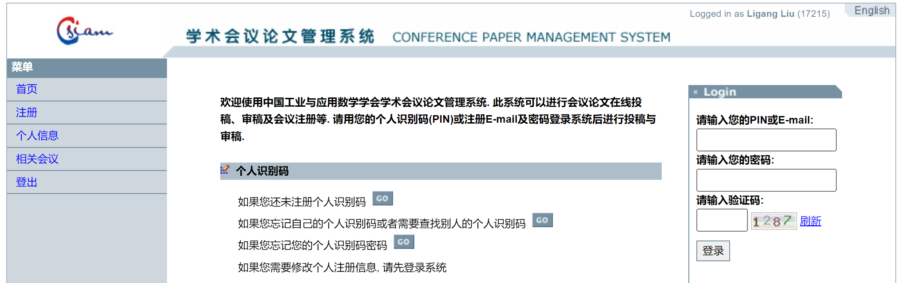
登录注册系统
http://staff.ustc.edu.cn/~fuxm/course/SGGC_2025/registration.html
点击“注册系统”或用手机微信扫描二维码
使用CSIAM会员账号登录
如无账号，可点击第一个”GO” 注册个人识别码

Slide 4
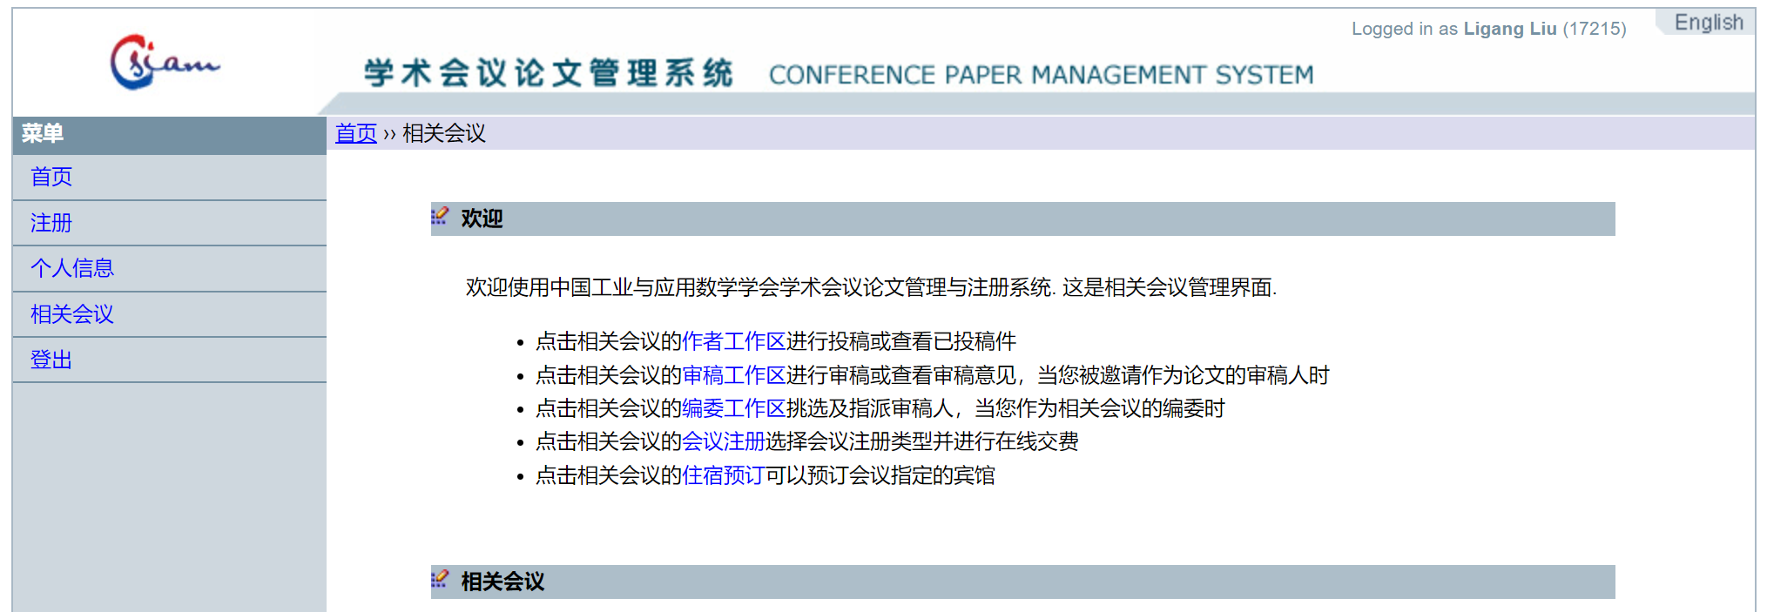
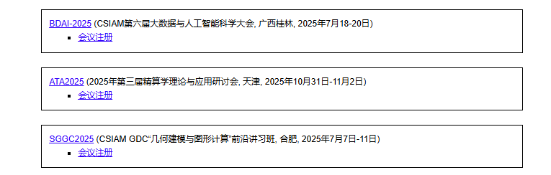
选择” SGGC2025”，点击“会议注册”

Slide 5
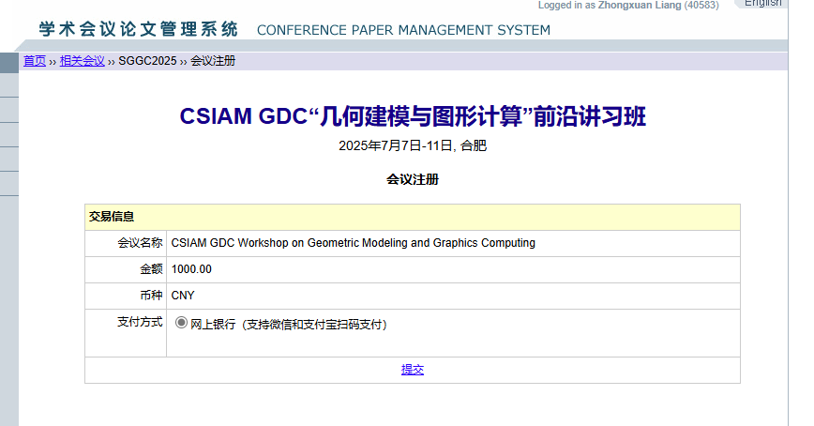
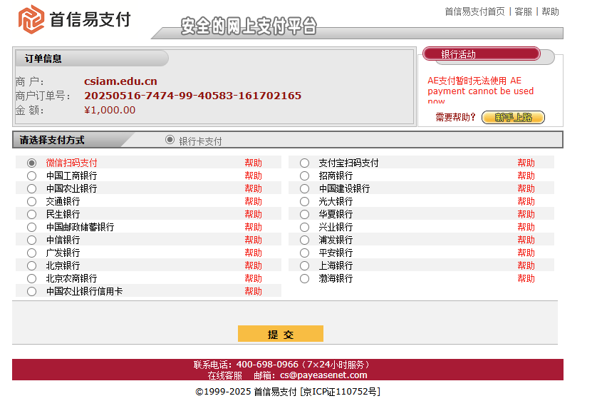
注册缴费
在注册页面填写相关内容
手机和身份证号必须填写，用于科大入校报备使用
缴费信息中，请选择“在线支付”
点击“提交”后出现右上页面
再次点击“提交”后，出现右下界面，选择“微信扫码支付”，扫描付款
注：如需要使用公务卡，可在微信付款中绑定公务卡

Slide 6
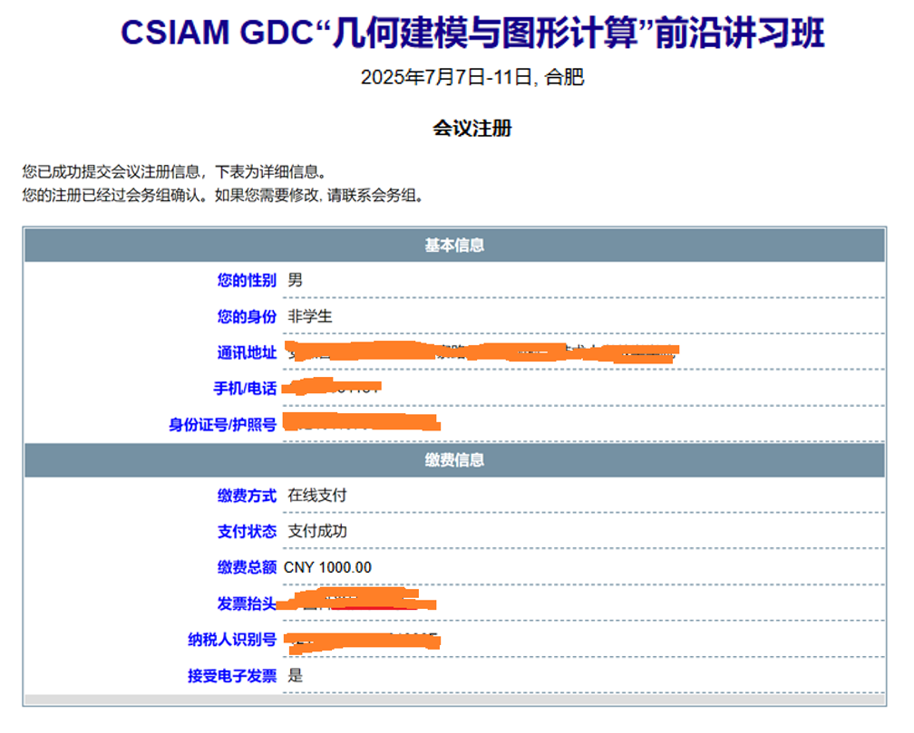
恭喜注册成功！
如缴费成功，会出现右边页面
会后CSIAM学会会将电子发票发送到您的邮箱

